Slide 1
TERAPIA RĘKI W PRAKTYCE
Wielkanocne zmagania z jajem
BAKS CLOTHING COMPANY ADVERTISING STRATEGY

Slide 2
DRODZY RODZICE, KOCHANE DZIECI!
PROPONUJEMY PROSTE ZABAWY I CZYNNOŚCI, KTÓRE MAJĄ NA CELU WZMOCNIENIE
MIĘŚNI RĄK, DŁONI I PALCÓW
ORAZ POPRAWIĄ KOORDYNACJĘ I PRECYZJĘ RUCHÓW
BAKS CLOTHING COMPANY ADVERTISING STRATEGY

Slide 3
Na
początek wielkanocne zmagania z jajem:

Slide 4
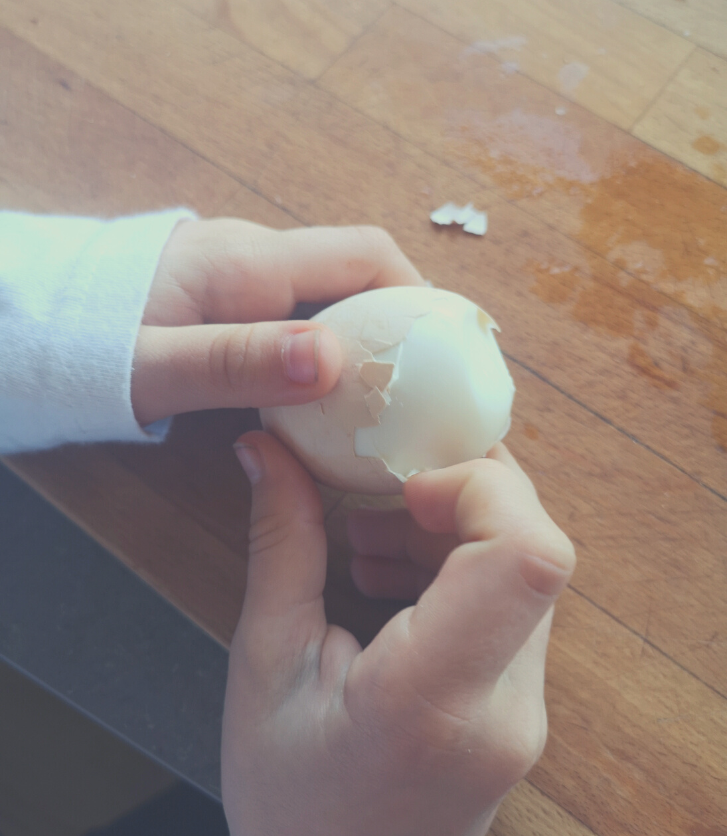
- obieranie jajka ze skorupki – zadanie wydawałoby się
proste, ale czy potrafisz obrać jajko, tak, żeby powierzchnia białka była gładka?
( doskonalenie koordynacji wzrokowo – ruchowej)
BAKS CLOTHING COMPANY ADVERTISING STRATEGY

Slide 5
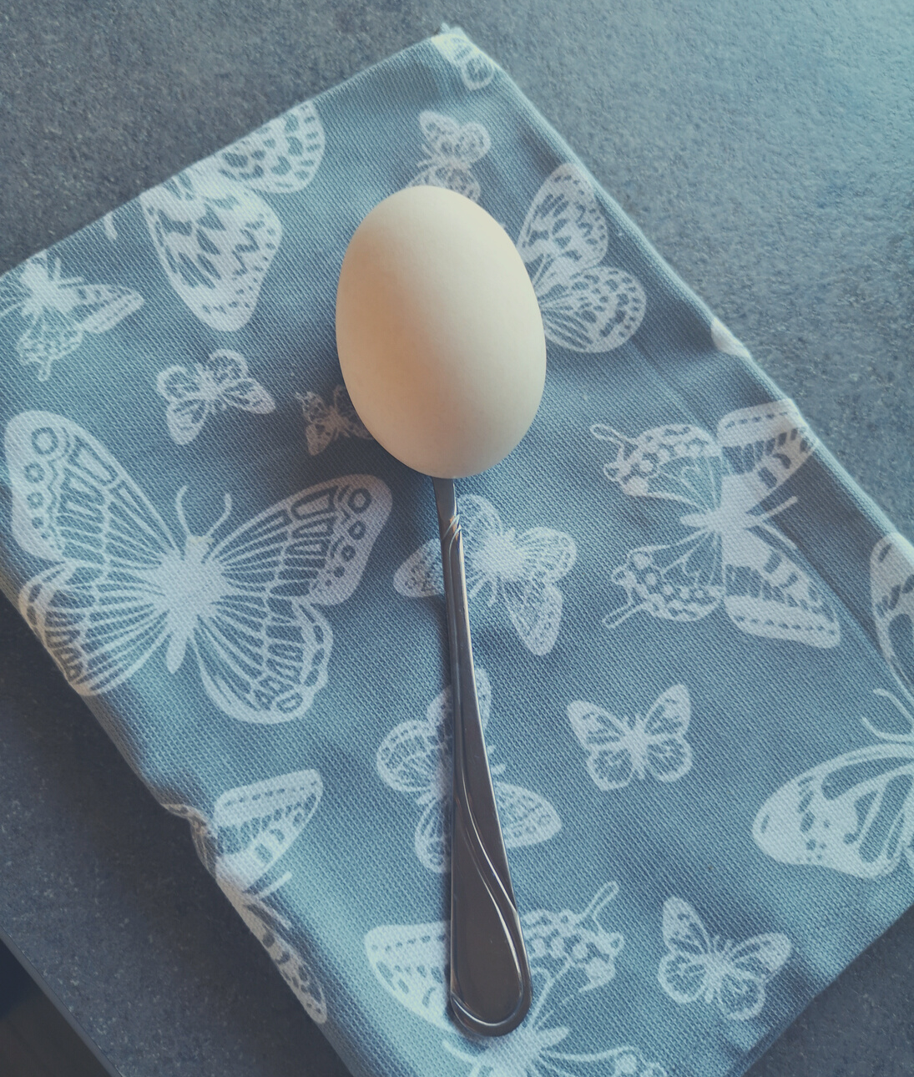
- wyścigi z jajem – przygotuj łyżkę i jajko ( najlepiej
ugotowane, z surowym mogłoby być trochę bałaganu) wybierz spośród domowników rywala.
Włóżcie łyżkę z przygotowanym jajkiem między wargi i pokonajcie wyznaczony dystatans np. z pokoju
do kuchni i z powrotem
.
BAKS CLOTHING COMPANY ADVERTISING STRATEGY

Slide 6
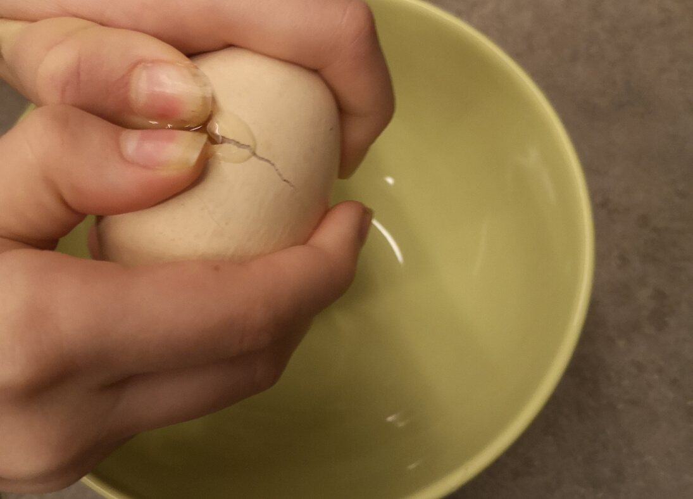
-ozdabianie wydmuszek jajek – to zadanie wymaga od Was precyzji ruchu i
kontrolowanej siły nacisku – jeden mocniejszy ruch i skorupka pęka
- oddzielanie żółtka od białka, gdyby się jednak nie udało,
nic się nie zmarnuje - będzie
jajecznica;-)
BAKS CLOTHING COMPANY ADVERTISING STRATEGY

Slide 7
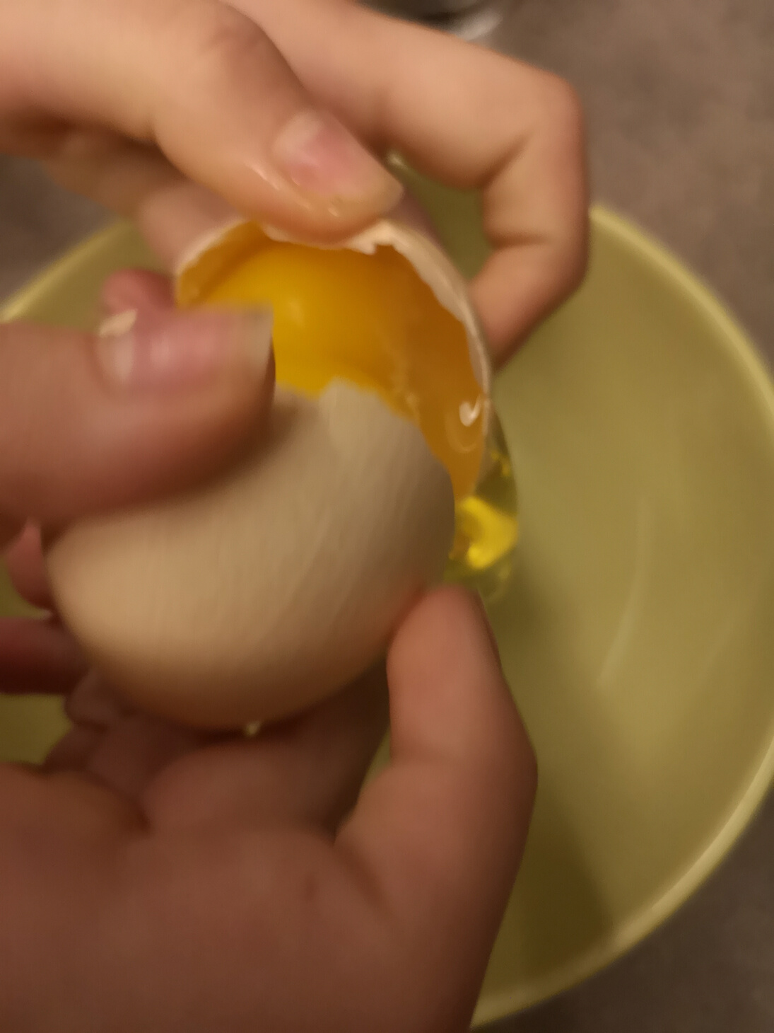
Item 5
20%
Item 1
20%
- pomagam mamie podczas pieczenia świątecznych ciast: uczę się oddzielić żółtko od białka, ubijam mikserem lub trzepaczką pianę, wyrabiam ciasto na kruche ciasteczka
Item 4
20%
Item 2
20%
Item 3
20%
BAKS CLOTHING COMPANY ADVERTISING STRATEGY

Slide 8
ŚWIĄTECZNE PORZĄDKI –
PRZYJEMNE Z POŻYTECZNYM:
BAKS CLOTHING COMPANY ADVERTISING STRATEGY

Slide 9
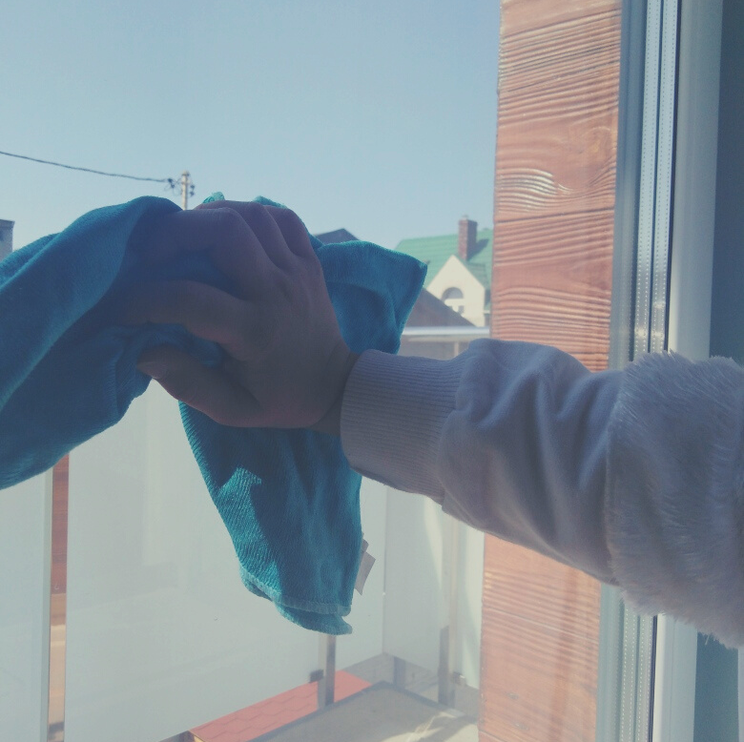
- polerujemy szyby – doskonałe ćwiczenie wzmacniające obręcz
barkową,
spróbuj najpierw jedną, potem drugą ręką ;-)
.
BAKS CLOTHING COMPANY ADVERTISING STRATEGY

Slide 10
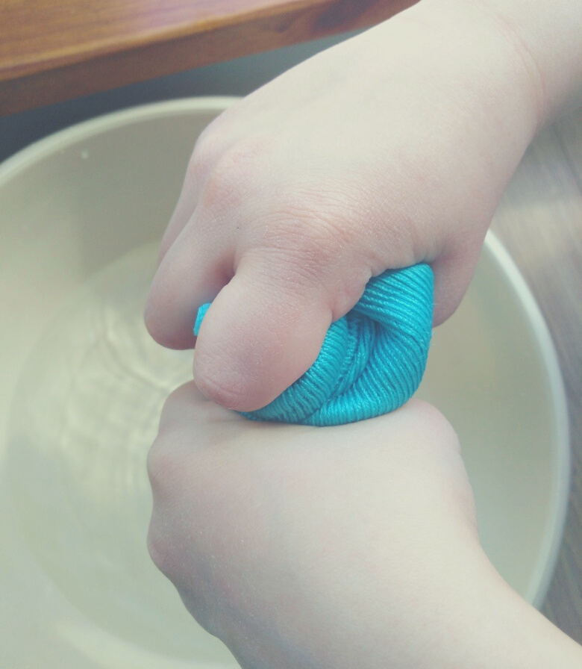
- ścieramy kurze i czyścimy zewnętrzną stronę szafek –
zmocz
szmatkę w wodzie z płynem i wyciśnij tak, żeby była prawie sucha.
Udało Ci się?
BAKS CLOTHING COMPANY ADVERTISING STRATEGY

Slide 11
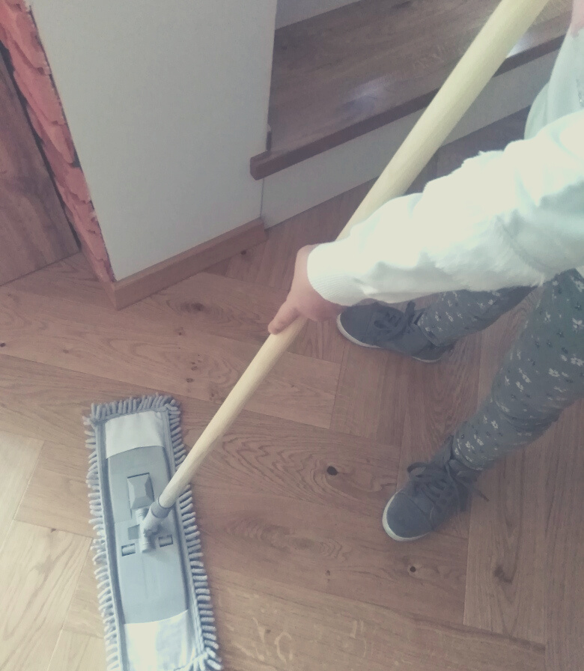
- zabawa z mopem –
zaplanuj mycie podłogi tak, żeby lśniła na każdym centymetrze i żeby
Twoje skarpetki były suche
BAKS CLOTHING COMPANY ADVERTISING STRATEGY

Slide 12
A na koniec -
trzepanie poduszek z kanapy albo łóżka i trzepanie dywanów
BAKS CLOTHING COMPANY ADVERTISING STRATEGY

Slide 13
Po
ciężkiej pracy
zasługujesz na przekąskę:

Slide 14
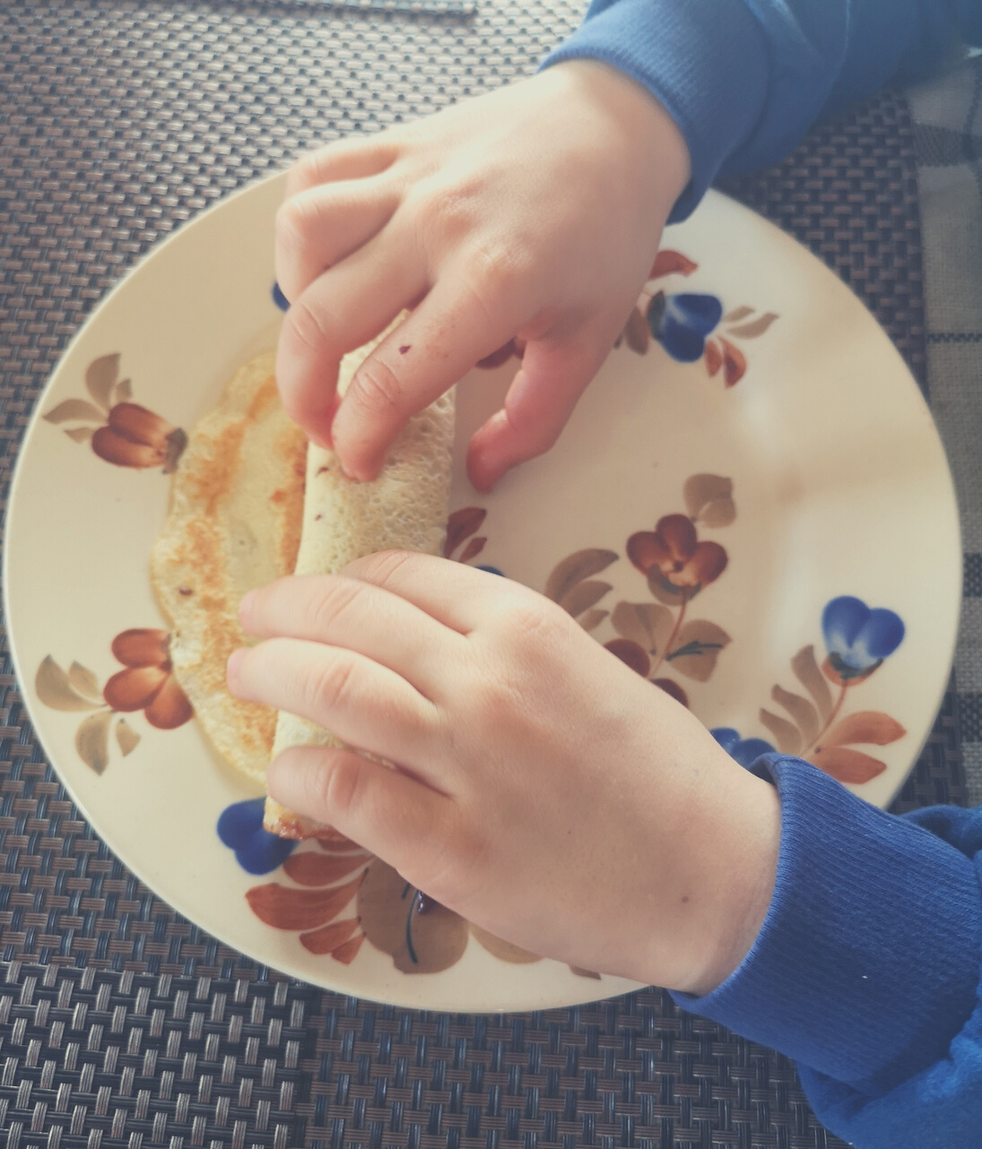
- zwijamy
naleśnik - kto pierwszy precyzyjnie
zwinie naleśnik prawdziwy lub ze ściereczki, sprawdźcie sami
BAKS CLOTHING COMPANY ADVERTISING STRATEGY

Slide 15
MAMO, TATO
zdrowe ręce mam więc kanapkę zrobię sam

Slide 16
Dodatkowe aktywności usprawniające rękę piszącą:

Slide 17
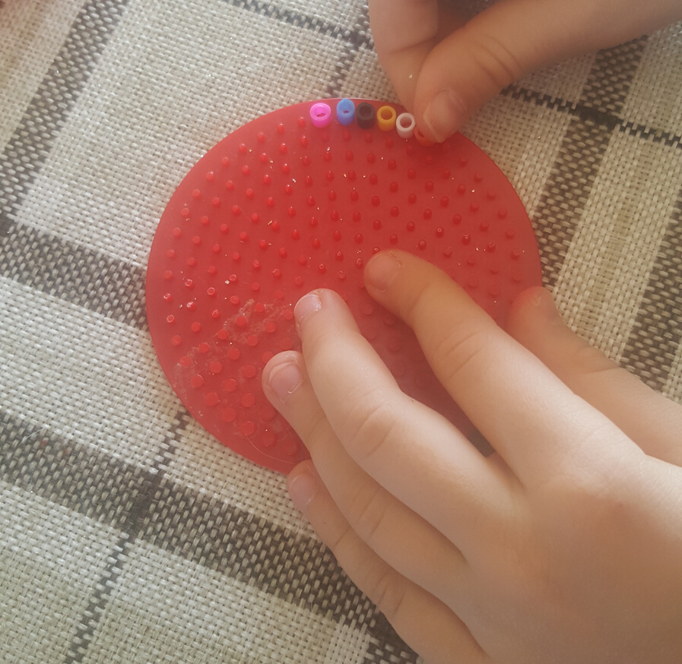
- koraliki:
nawlekanie, nakładanie
- spinacze –
przepinanie, odpinanie
-plastelina-
ugniatania, wałkowanie
BAKS CLOTHING COMPANY ADVERTISING STRATEGY

Slide 18
- buty – sznurowanie
- koszula – zapinanie
guzików
BAKS CLOTHING COMPANY ADVERTISING STRATEGY

Slide 19
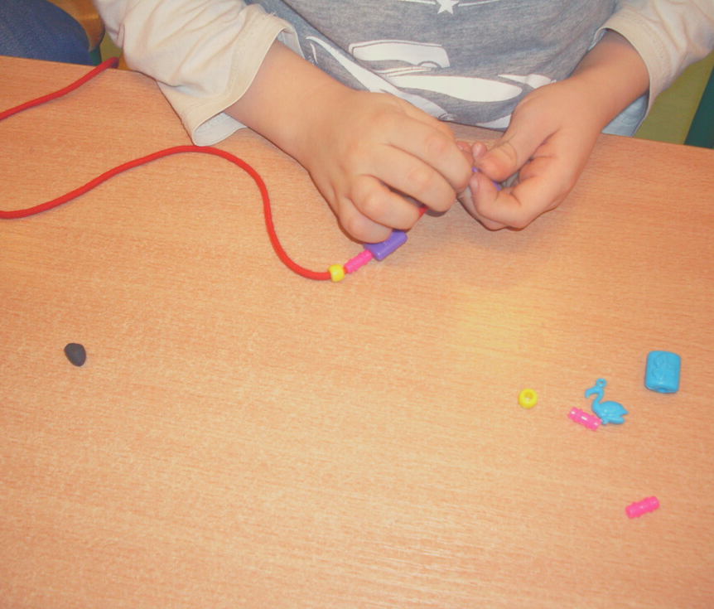
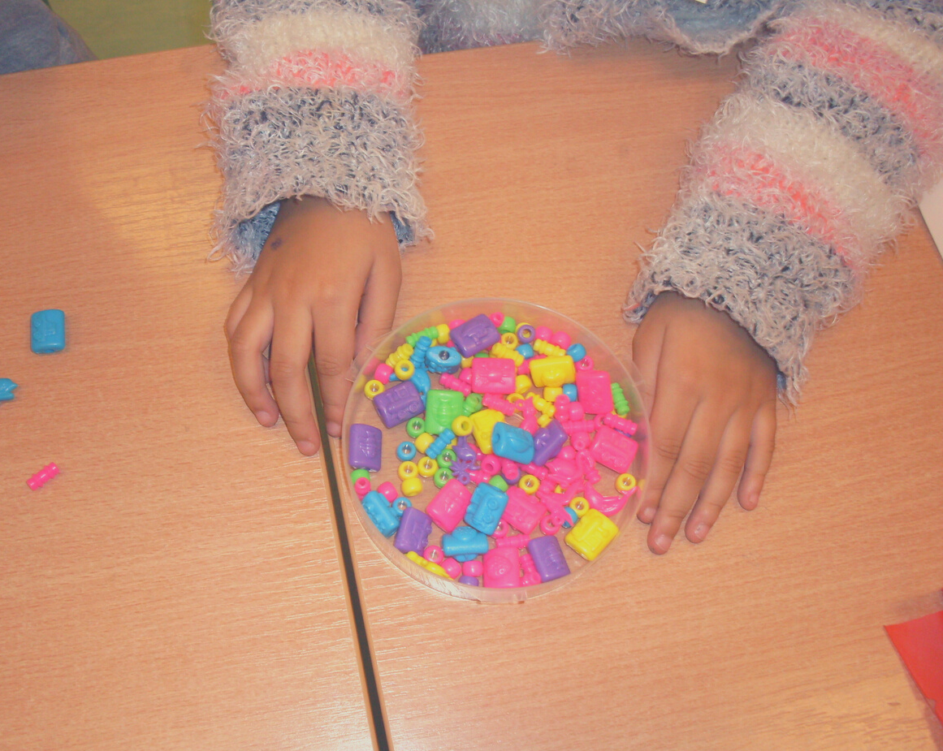
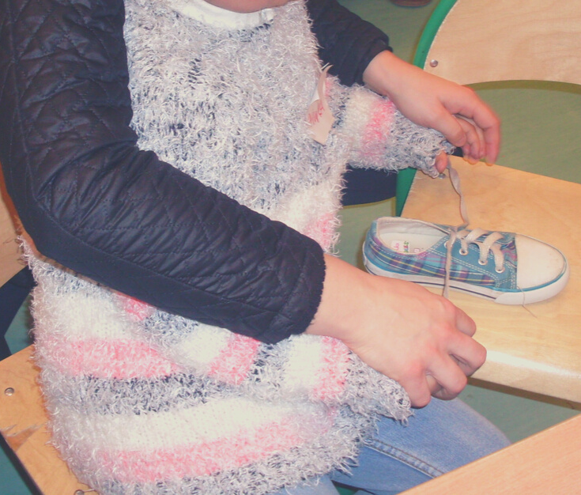
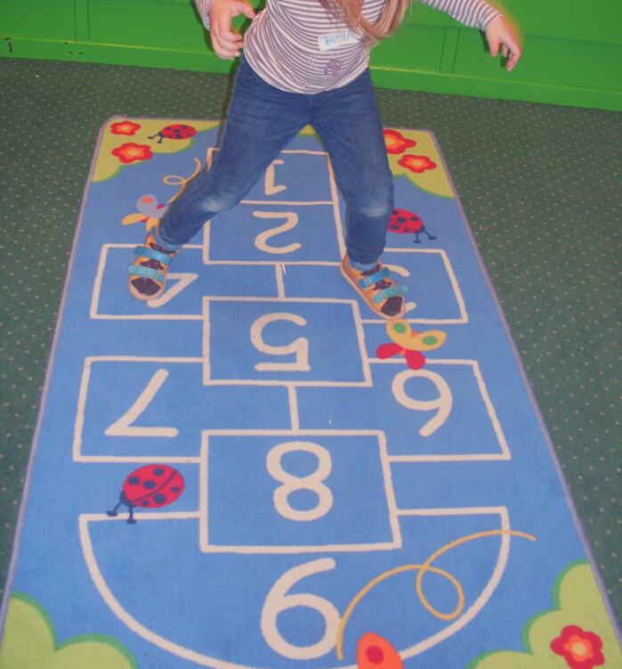
BAKS CLOTHING COMPANY ADVERTISING STRATEGY

Slide 20
Chwal i zachęcaj dziecko do ćwiczeń, nawet jeśli jest nieporadne:
"Potrafiłeś zawiązać jedną pętelkę,
spróbuj tak samo zrobić z drugą".
"Pięknie to pokolorowałeś
zostało Ci jeszcze tylko…”

Slide 21
Wskazówki podczas odrabiania prac domowych

Slide 22
Wykonuj zadania zawsze w tym samym miejscu (najlepiej przy własnym biurku)
i najlepiej w tym samym czasie,
bo to
wspomaga gotowość do uczenia się
BAKS CLOTHING COMPANY ADVERTISING STRATEGY

Slide 23
Miejsce
do pracy powinno być uprzątnięte, bez zbędnych przedmiotów przykuwających wzrok dziecka
i rozpraszających jego uwagę.

Slide 24
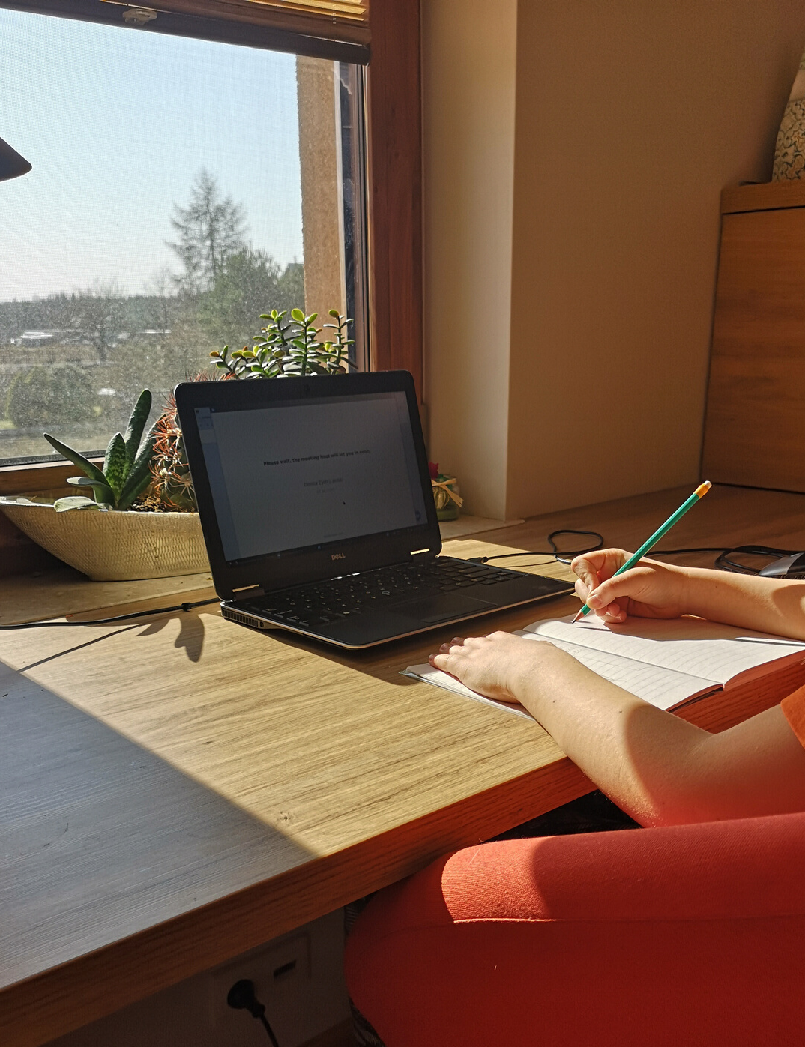
Należy
zadbać o prawidłową pozycję podczas odrabiania lekcji:
PLECY
PROSTO, RĘCE NIE PODPIERAJĄ GŁOWY – LEŻĄ SWOBODNIE NA BIURKU,
NOGI MAJĄ
ODPOWIEDNI PODPÓR
 Trzeba
zadbać o ciszę – wyłączyć telewizor lub sprzęt grający.
BAKS CLOTHING COMPANY ADVERTISING STRATEGY

Slide 25
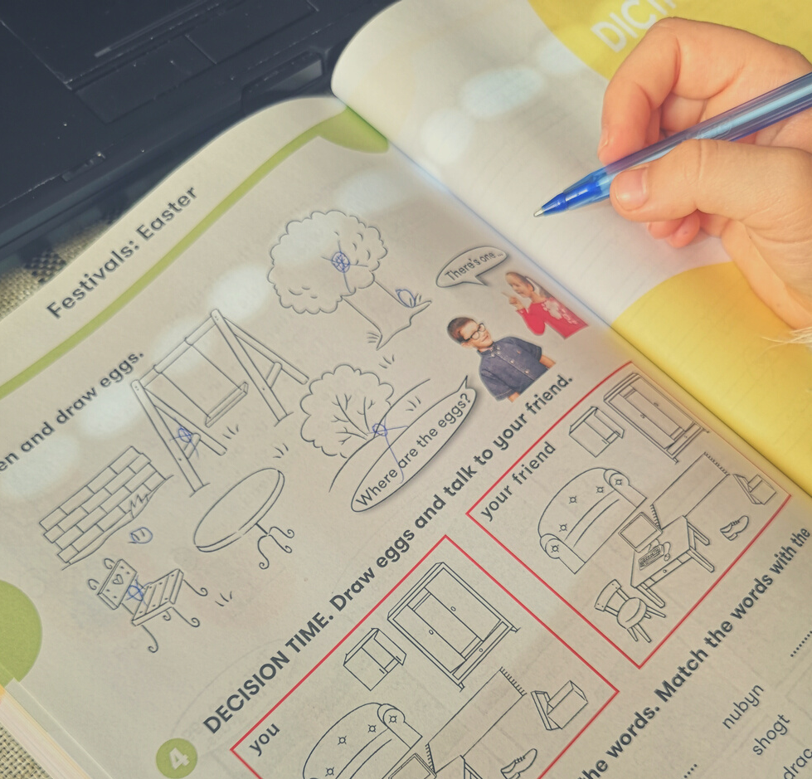
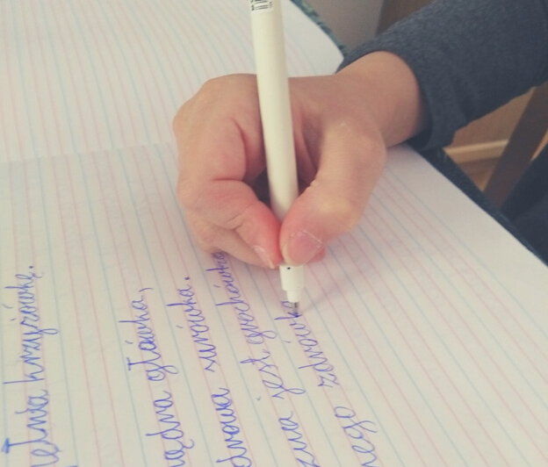
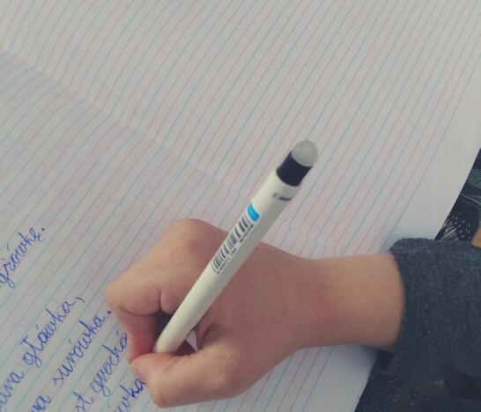
Najważniejsze to dobrze trzymać narzędzie do pisania.
BAKS CLOTHING COMPANY ADVERTISING STRATEGY

Slide 26
Życzymy udanej zabawy
Małgorzata Karasek
Katarzyna Rusak

